Slide 1
Linacビーム調整のための基礎知識
LCGメンバーへの説明会
2018. 11. 07
紙谷 琢哉

Slide 2
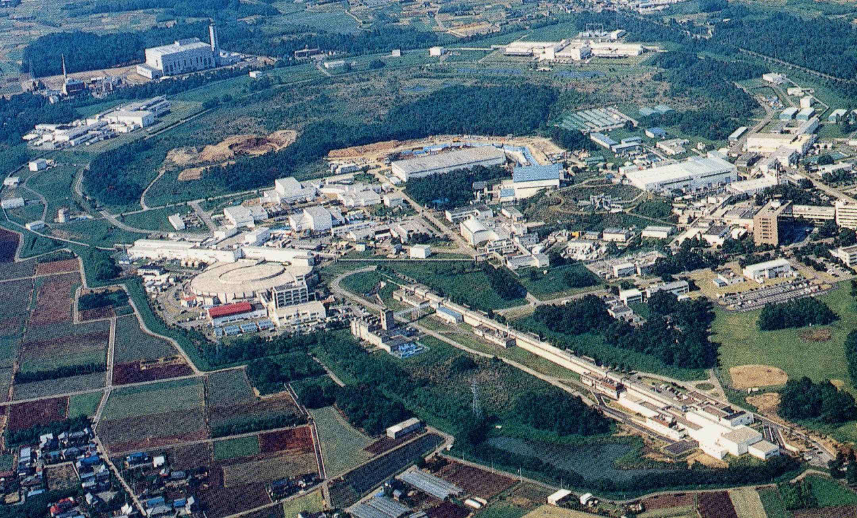
KEK 電子陽電子 加速器
HER 7.0GeV
LER 4.0GeV
SuperKEKBリング (LER, HER)
周長3kmの円形加速器
（ビームエネルギーは一定）
AR放射光リング 6.5GeV
ＰＦ放射光リング
2.5 GeV
e+ 4.0GeV/e- 7.0GeV
入射Linac
e+ ダンピングリング
1.1 GeV
KEK e+/e- Linac：全長600mの線形加速器
（実際には敷地の関係でJの形に一回だけ曲がる）

Slide 3
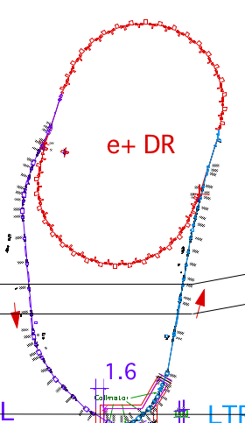
KEK 電子陽電子 線形加速器 (Linac)
KEK e+/e- Linac は4つのリング(HER 7.0GeV, LER 4.0GeV, PF 2.5GeV , PFAR 6.5GeV)にビームを供給する。
HER用 e- ビームは Rf-gun 入射部(A1) [1階]で生成し、PF, PFAR用 e- 及び e+ 生成用 primary e- ビームは 熱-gun 入射部(AT) [2階]で生成する。
これらのビームは 1.5 GeV で J-arc を周り、180度進行方向を変える。
1-sectorの真ん中 1-5 部にある陽電子生成部で e+ ビームが生成され 2-sector end までで 1.1 GeV に加速されで DR に入射され、DRで damping した約40ms後に、3-sector に再入射される。
Thermionic gun
+RF bunching
50 Hz (e+ or e-)
pulse-by-pulse
mode switching
1.1 GeV
Damping Ring
circ. 136 m
B
A
Photo-cathode
RF gun
PF
2.5 GeV e-
0.1nC x 1
1.5 GeV
@J-arc
Bunch
Compression
System
3.3 GeV
10nC x 2 (prim. e-)
5nC x 2 (inj. e-)
Energy-spread
Compression System
LER
S-band
linac
3T
gun
4.0 GeV e+
4nC x 2
ECS
C
1
2
3
4
5
HER
e+ target &
LAS capture section
7.0 GeV e-
5nC x 2
AR
6.5 GeV
e-

Slide 4
Linac Klystron-Gallery全体図

Slide 5
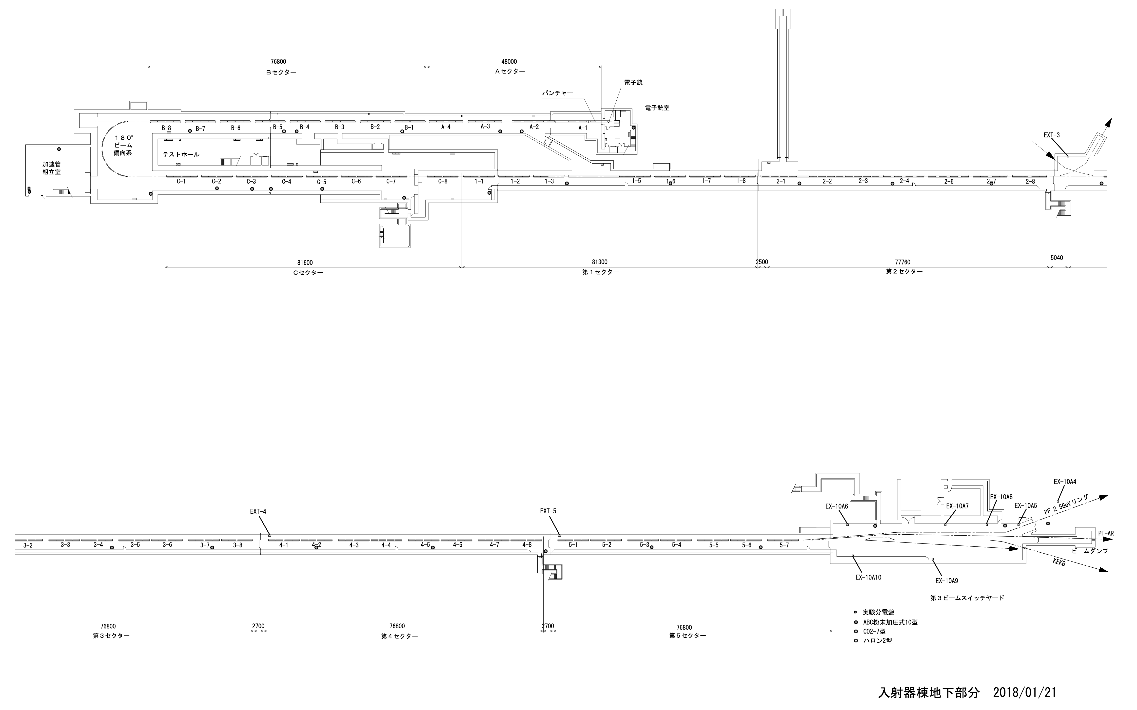
Linac Tunnel 全体図

Slide 6
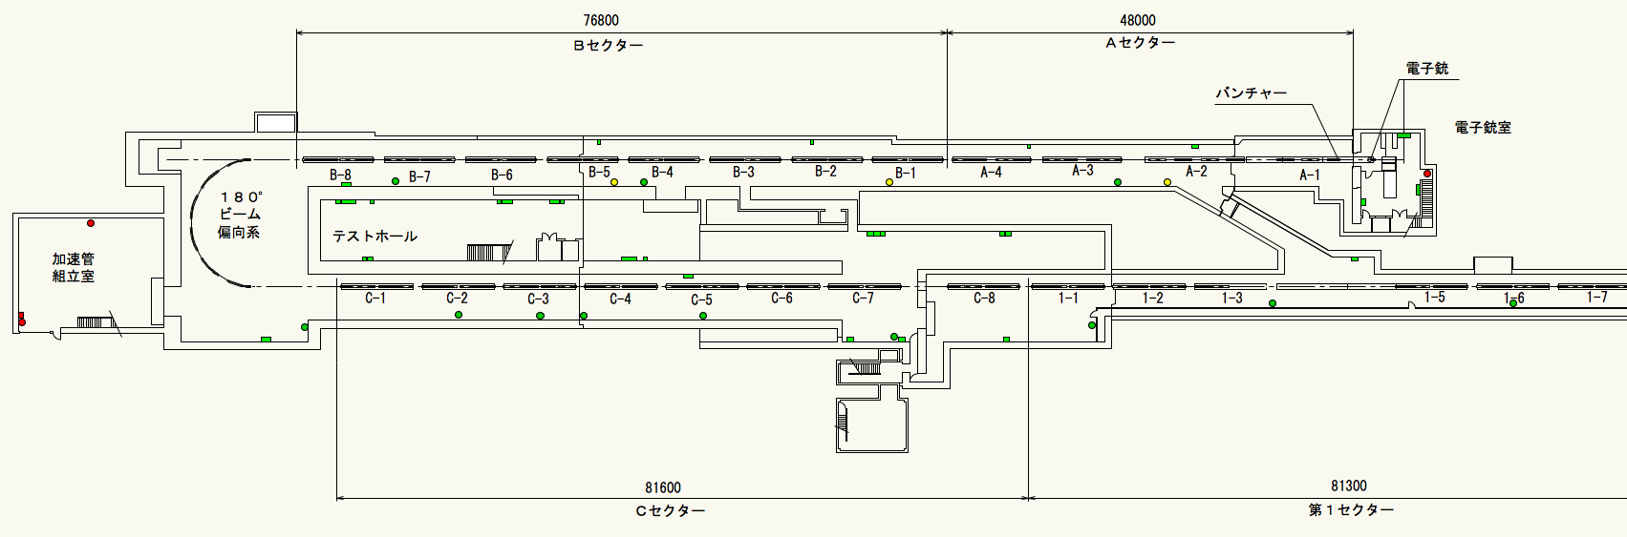
Linac Tunnel (A,B,R,C,1-sector拡大図)
B
A
C
1

Slide 7
KEK 電子陽電子 Linac の変遷
1980年より：PF 2.5 GeV e- Linac
400m長の線形加速器を建設（1, 2, 3, 4, 5-sector）
1984年より：TRISTAN 2.5 GeV e+/e- Linac
0.25 GeV primary e- Linac & 0.25 GeV e+ Linac の増設（P-sector）
1999年より：KEKB 8.0 GeV e- / 3.5 GeV e+ Linac
SLEDの導入
A, B, C-sectorの増設（これによりP-sectorは消滅）
J-arc部設置
e+ 生成部の移設（2-1へ）
2016年より：SuperKEKB 7.0 GeV e- / 4.0 GeV e+ Linac
RF-gun入射部の増設（熱電子銃入射部の２階建て化）
DR設置
e+ 生成部の移設（1-5へ、DR入射energy 1.1 GeV確保のため）

Slide 8
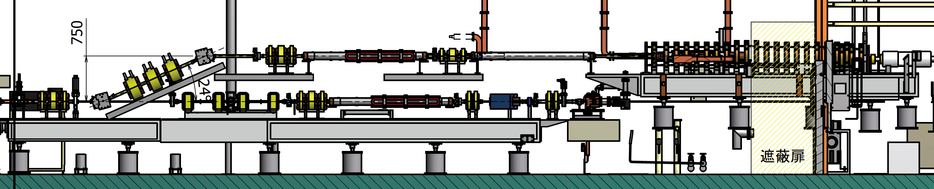
AT入射部（熱-gun）
熱電子銃入射部(AT)
RF電子銃入射部(A1)
熱電子銃入射部の構成
Thermionic gun
SHB1 (114 MHz)
SHB2 (571 MHz)
Pre-buncher
Buncher
2m長加速管 x2
RF-gunと２階建て
emittance保持のため RF-gunからのビームは直進し、熱-gunからのビームは24度ラインを通って合流する。
Beam Performance
HER入射用ビーム
電荷量 ~ 1 nC@Gun
エミッタンス ~ 160/300 um(H/V)@Linac終端
陽電子生成用一次電子ビーム
電荷量 ~ 10 nC@Gun→ 7 nC@target
PF, PFAR入射用ビーム
電荷量 ~ 0.3 nC@Gun
AT = A-sector Temporary unitの意味

Slide 9
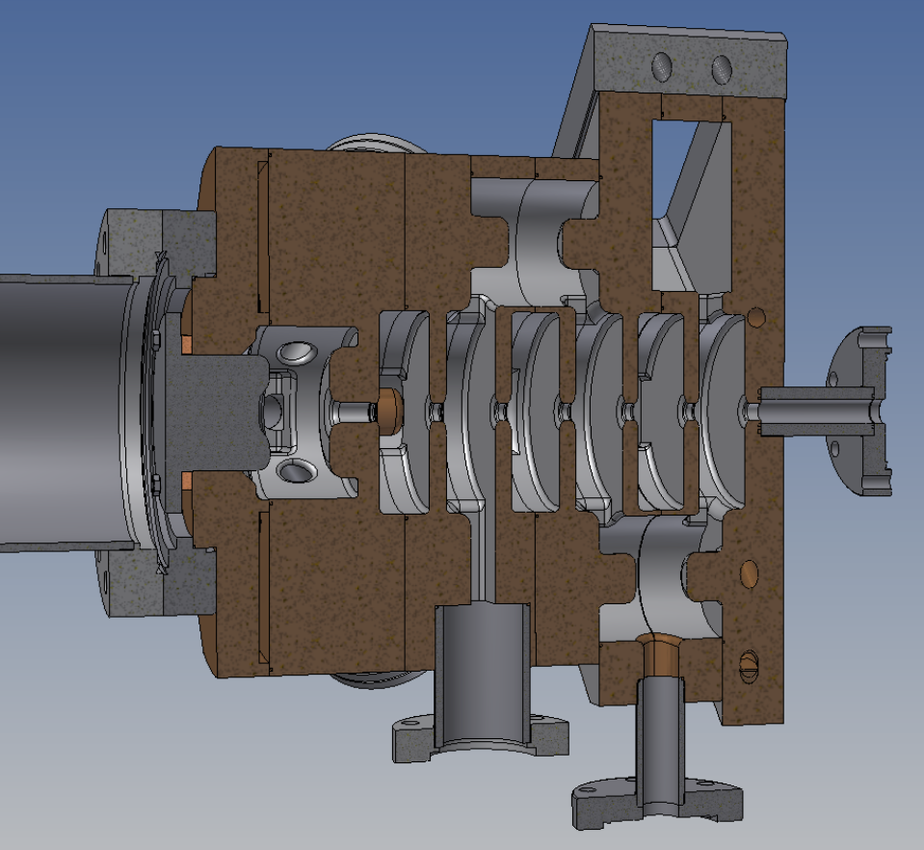
A1入射部（RF-gun）
RF-gunは2セットあり、現在の運転は直進方向にあるgunが使用されている。 カソードへのレーザーは斜め方向の２つの経路から照射している（両打ち）が 片方のみで使用することもある。レーザー２系統：1stライン、2ndライン
もう1台は90度曲がった方向に設置されている。
bunch圧縮用
A1 chicane
Bファクトリー推進委員会2017.7の吉田氏スライド等より

Slide 10
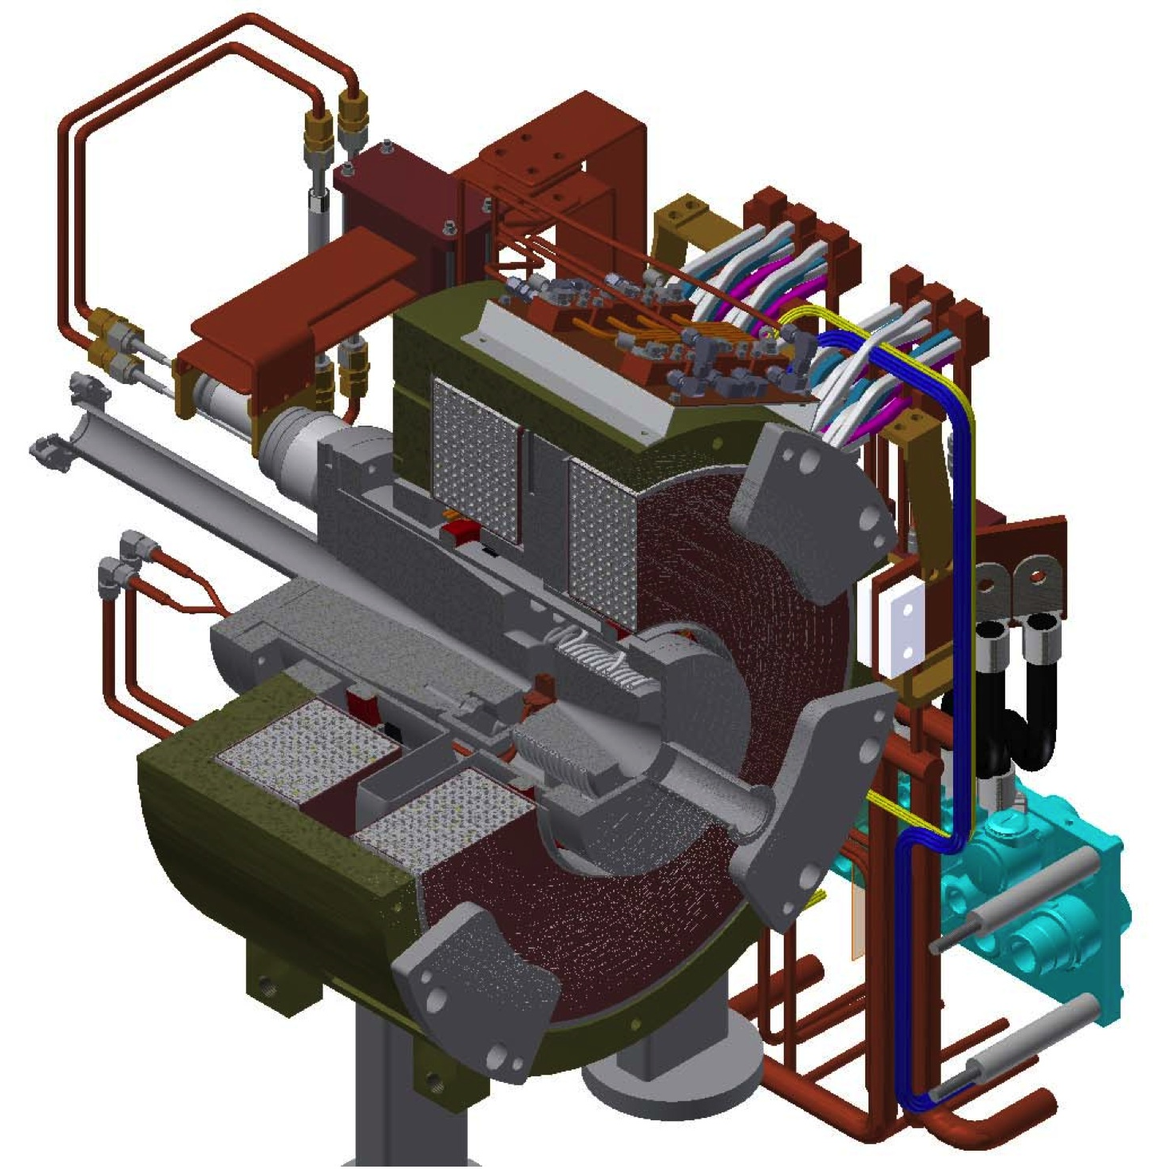
陽電子生成部
FC field: 3.5 T @ 12kA
(pulsed)
Brdige coil: 1.0 T @600A
(static)
primary
e- beam
3.3 GeV
positron
production
Target
Flux
Concentrator
Bridge
Coils
e+ beam

Slide 11
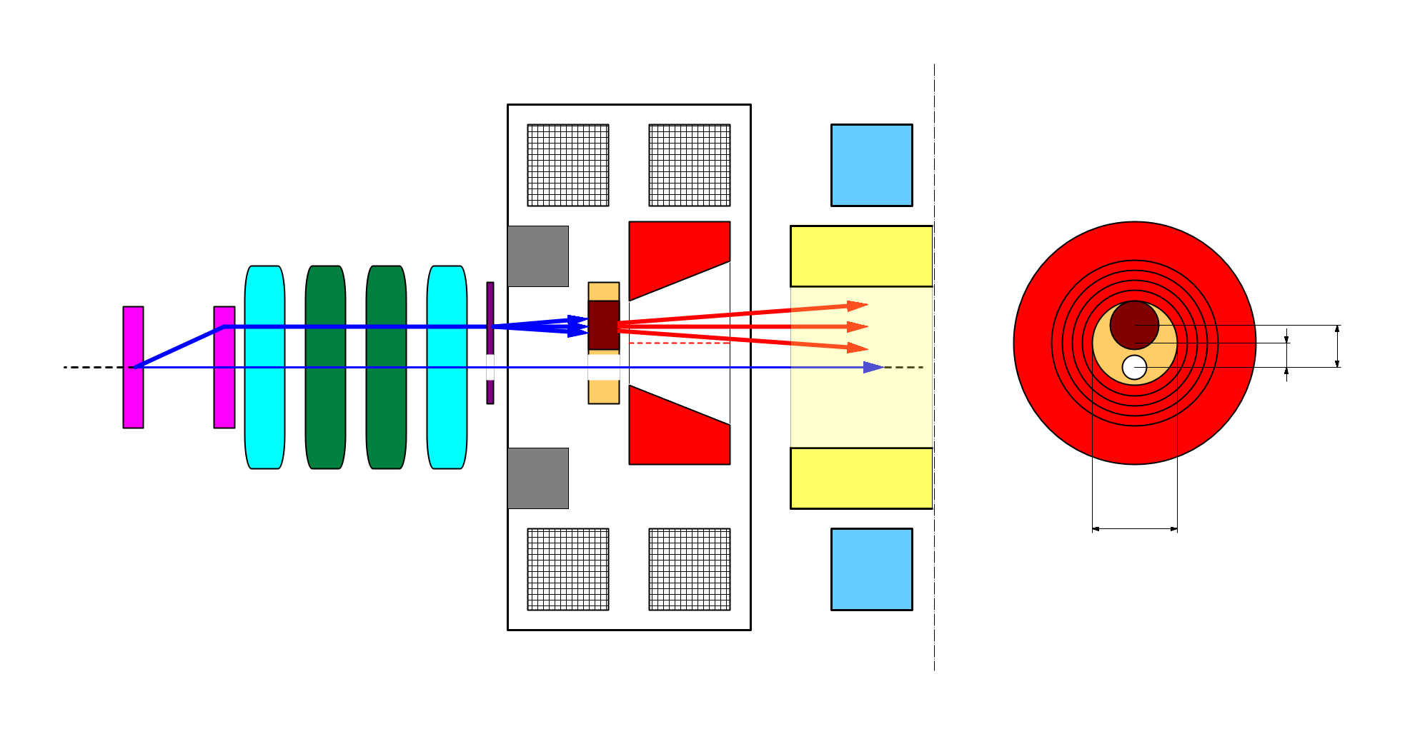
target offset & beam hole
top view
bridge coils
rear view
solenoid
target
diameter
4.0 mm
primary e-
DC QM
Accel.
structure
spoiler
target
offset
3.5 mm
target
e+
beam
hole
injection e-
2.0 mm
FC offset
hole
diameter
2.0 mm
Flux
Concentrator
pulse ST
7.0 mm
FC aperture
pulse QM
injection e- beam : on axis to preserve low emittance
primary e- beam : 2.5 mm off axis to minimize e+ yield degradation (target offset 3.5 mm, FC offset 2.0mm)

Slide 12
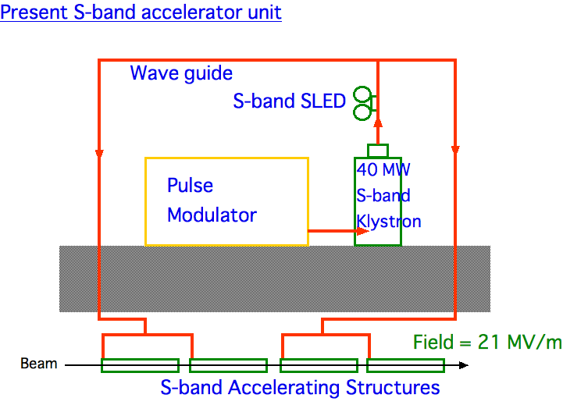
加速ユニットとは？
Linacは"加速ユニット"と呼ばれる 構成単位の繰り返しでできており、 1つのユニットは1台のクライストロン(KL)に属している。1つのクライストロンからのRFパワーは標準的には4本の加速管（各2m長）に等分割して送り込まれビームを加速する。
ユニットは約8台ごとに、セクターと 呼ばれる領域に分割されている。
KEK Linacでは全部で57台の 加速ユニットが稼働している。 (A:5, B:8, C:8, 1:7, 2:7, 3:7, 4:8, 5:7) （2018年11月時点で）
B
A
1.5 GeV
@J-arc
C
1
2
3
4
5
e+ target &
LAS capture section

Slide 13
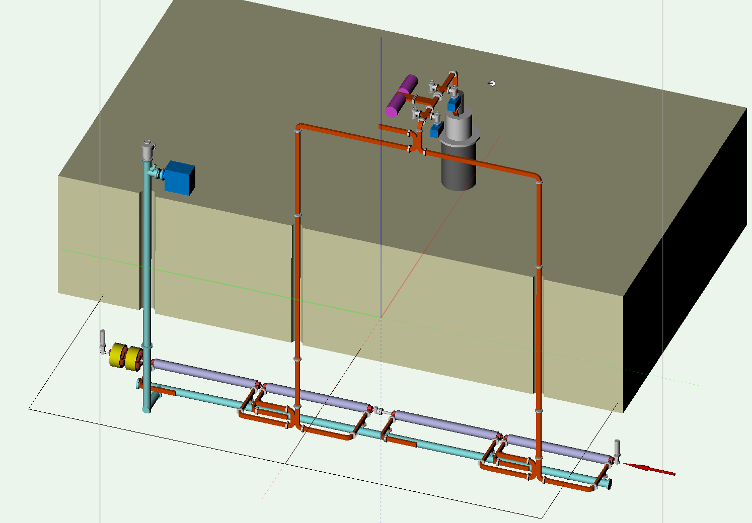
加速ユニットのレイアウト
マイクロ波のパルス長を圧縮する
SLED空胴
マイクロ波を増幅する
クライストロン
真空ポンプ
マイクロ波を伝送する
導波管、立体回路
ビームを
収束する
四極電磁石
真空
マニフォールド
ビームを加速する加速管
電子ビーム

Slide 14
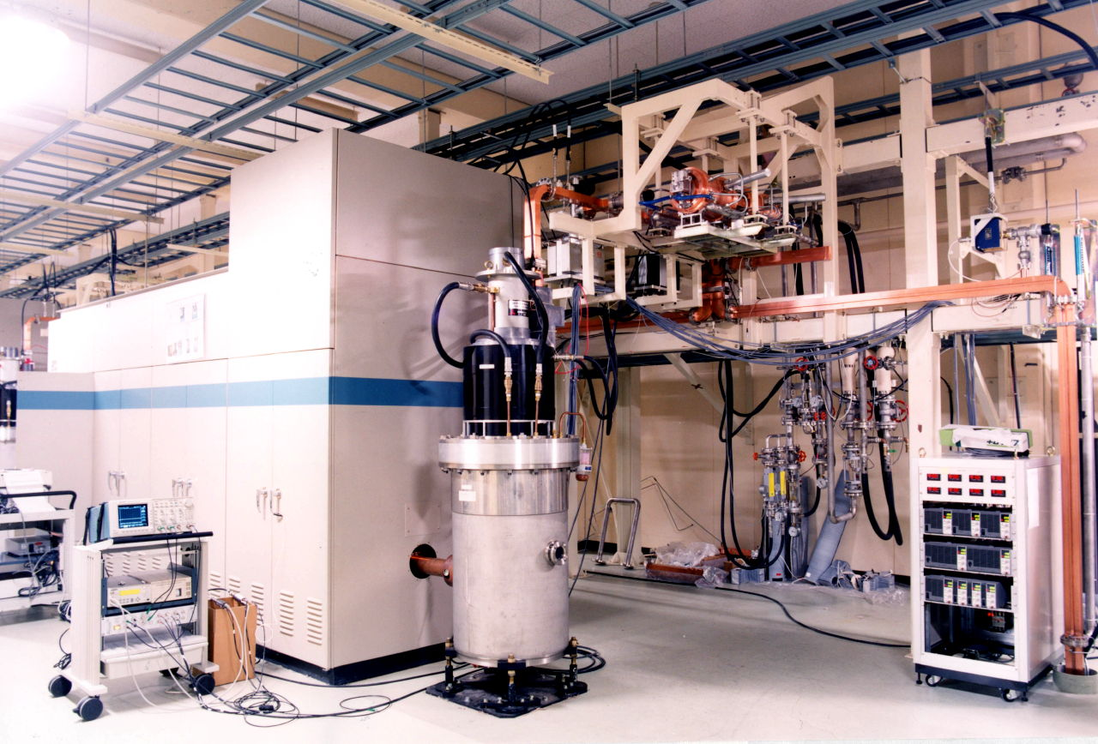
マイクロ波源（地上階クライストロンギャラリー）
SLED
導波管
パルスモジュレータ
クライストロン

Slide 15
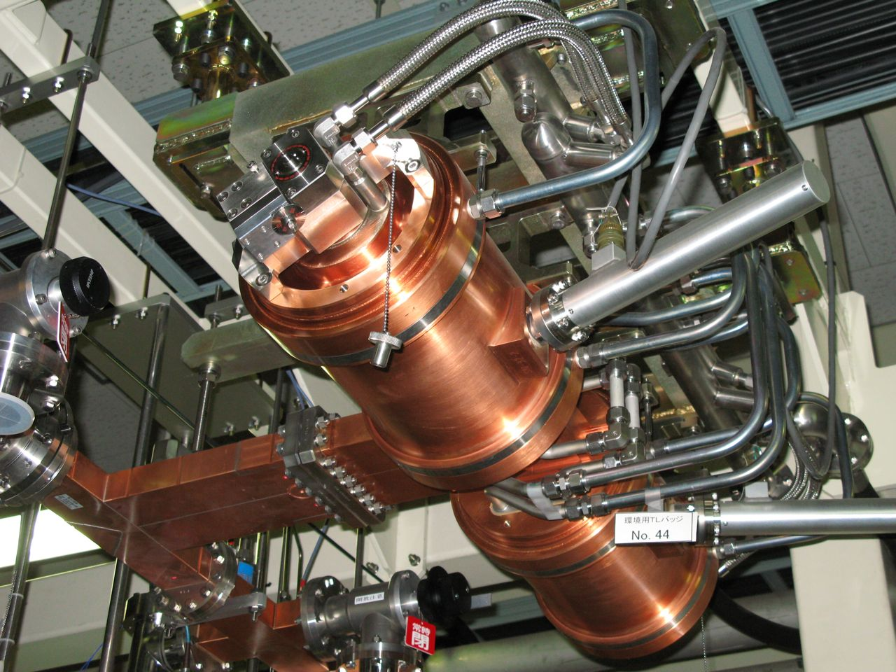
RFパルス圧縮空洞 (SLED)

Slide 16
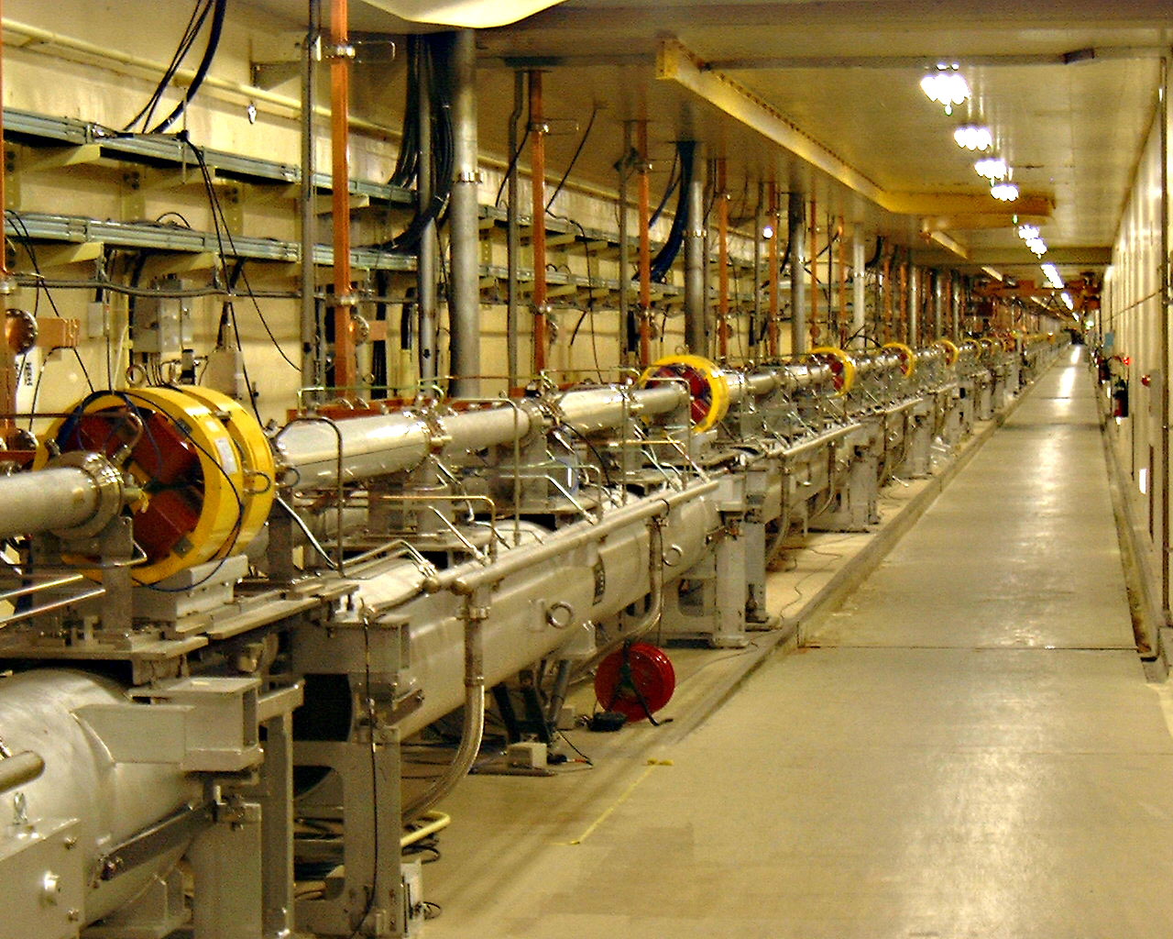
ライナック ビームライン（地下トンネル内）
四極
電磁石
加速管
ユニット
架台

Slide 17
円形加速器の特徴
円形加速器 [例. SuperKEKB] のRFシステムでは
cavityにはビームが繰り返しやって来る。
しかも多数のバンチを蓄積するので、 最短では 2ns 間隔で次のバンチが来る可能性がある。
RF は連続波 (continuous wave) として生成される必要がある。
cavity内の定在波(standing wave) で加速する
円形加速器のビームラインレイアウトは （単なる紙谷の個人的な感想です。）
Bending magnet が大きな部分を占め
RF cavity, Q magnet 他の占める領域は小さい
RF cavity

Slide 18
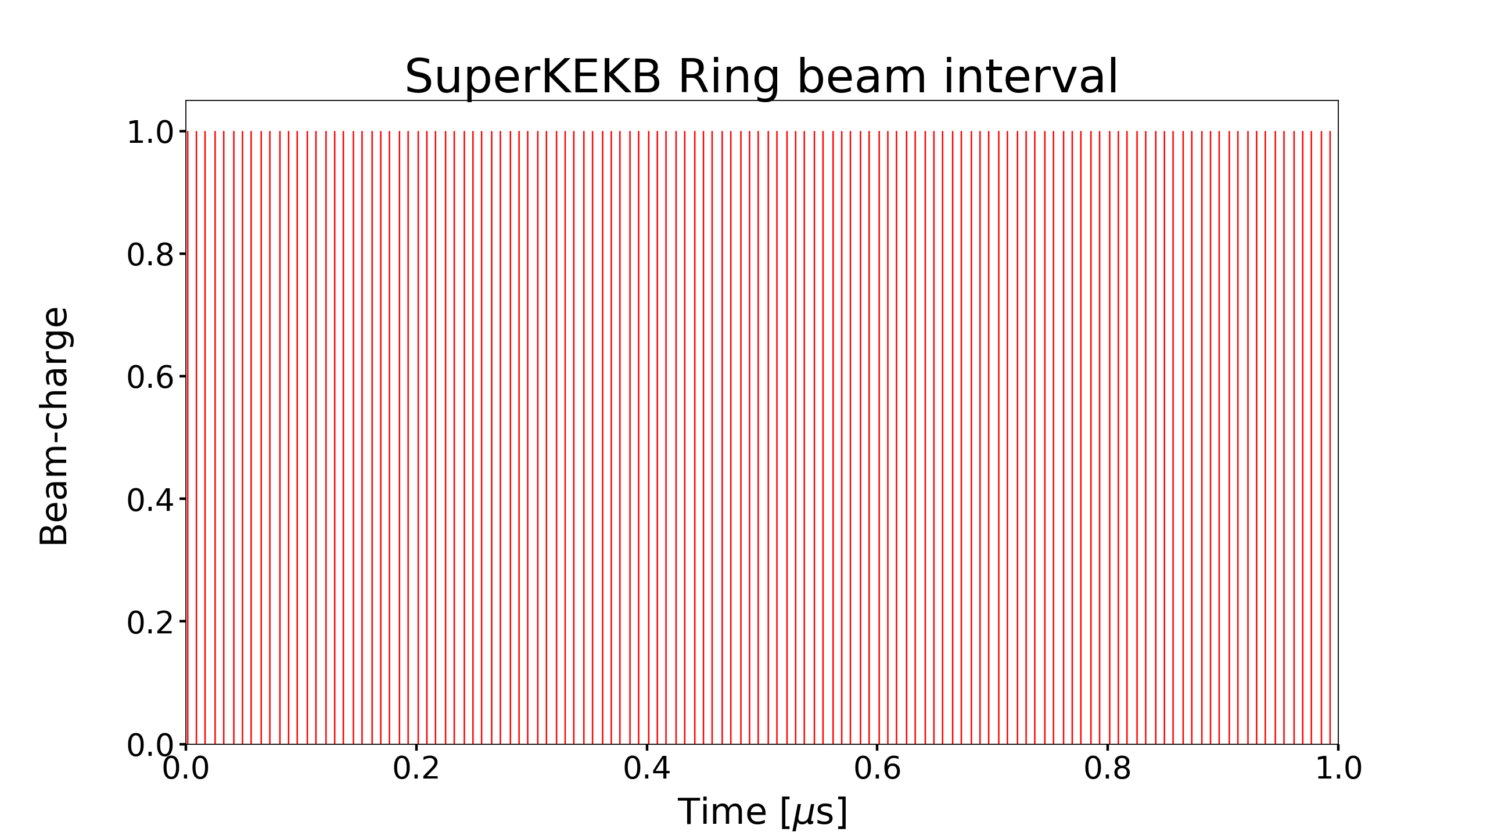
Beam間隔（Ringの場合）

Slide 19
線形加速器の特徴
線形加速器 [例. KEK e-/e+ Linac] のRFシステムでは
ビームは間欠的にやって来る
RF はパルス波(pulsed wave)として生成される必要がある。
加速管内の進行波(travelling wave) で加速する
円形加速器のビームラインレイアウトは
加速管が大きな部分を占め
Q magnet 他の占める領域は小さい、 Bending magnet は少ししかない
例えば、加速ユニットの長さ 9.6mのうち、 8.0mを加速管が占める(83% !)
加速管
50 Hz (20 ms interval)

Slide 20
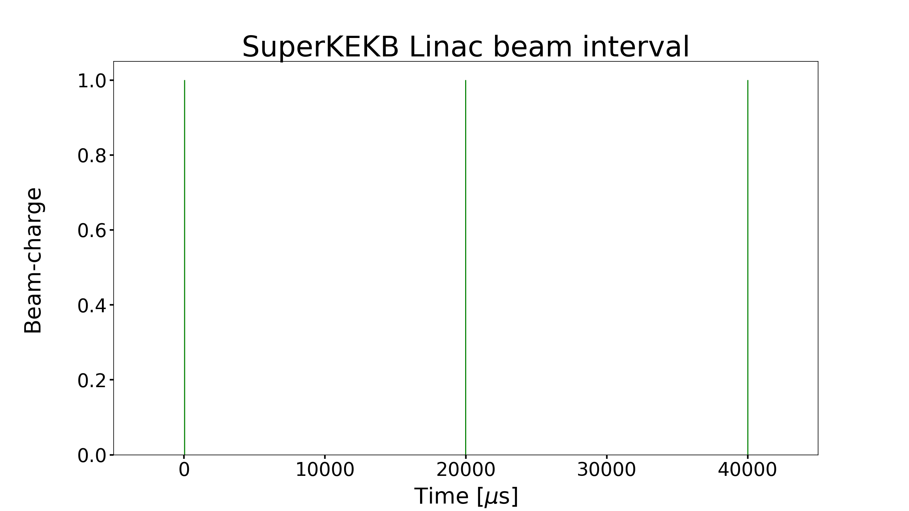
Beam間隔（Linacの場合）

Slide 21
LinacのRFの特徴
Linacの加速管では、あるビームは１回しか通らない → 一発勝負で目一杯加速するしかない。
2m長の加速管をビームが通り抜けるのに要する時間は 2.0(m)/3.0x10⁸(m/s) = 6.7 (ns) であるから、 この時間内だけ加速できれば良いはず。
しかし、実際には加速管にRFを充填するには 600 ns かかる(filling time)ので、それだけの持続時間は必要。
つまり、次のビームが来るまでの 20 ms の間、power を貯めて、600 ns の短い時間内に加速管に送り出せば、 非常に高いpeak powerが得られる。
短いパルス幅のマイクロ波の限られたパワーでなるべく加速効率を高くするにはどうすれば良いか（=>進行波型加速管） パワー ->加速電界 変換効率(shunt impedance) が高い。

Slide 22
パルスモジュレータとクライストロン
パルスモジュレータで東京電力からのAC電力を約20msの間 Pulse Forming Network という回路にため込んで、サイラトロンというスイッチで約5μsのパルス(電圧約300kV)として取り出してクライストロンに印可する。PFNに充電する際の設定電圧を Es と呼んでいる (通常42kV程度)。
クライストロンではこの高電圧で電子ビームを加速して、小電力のマイクロ波を入力してビームに速度変調をかけて大電力のマイクロ波（ピークパワー40MW、パルス幅 4μs）として取り出す（増幅器として動作）。

Slide 23
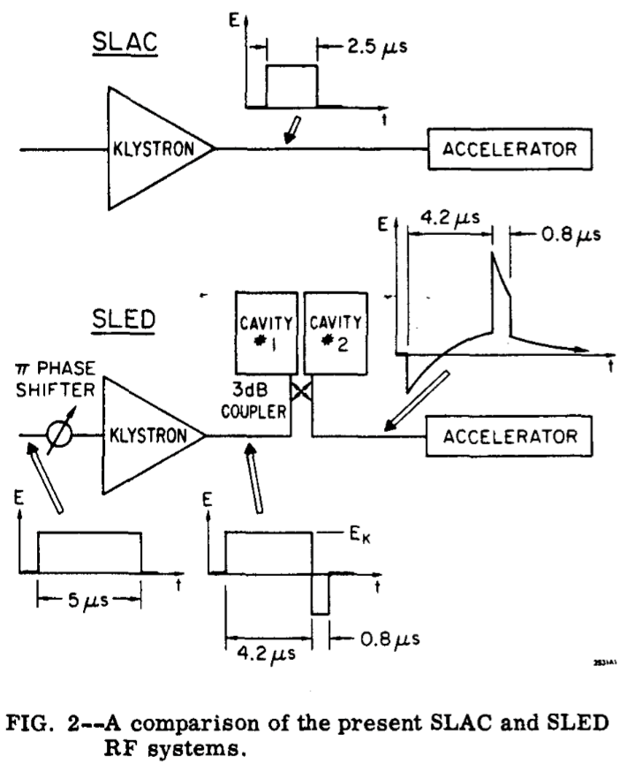
SLED
SLEDは SLAC Energy Doubler の略で、RFパルス幅を圧縮してピークパワーを高くするためのRF cavityである。 40 MW x 4 μs -> 137 MW x 0.6 μs
クライストロンからのマイクロ波は SLED cavity に蓄えられていくが、途中のその位相を反転させると、cavityからマイクロ波が放出されてピークパワーが高くなるが flat-top が無い波形になる。
このため、SLED を使っているユニットでは ビームとRFパルスのタイミングにより energy gain が変化するのでタイミングを良く合わせることが重要。
また 2-bunch 加速では、単純にはそれぞれのbunch の energy gain が異なることになるので、beam loading の影響も含めての gain が等しくなるようにタイミングを調整する。（痛み分け）
SLAC-PUB-1453より

Slide 24
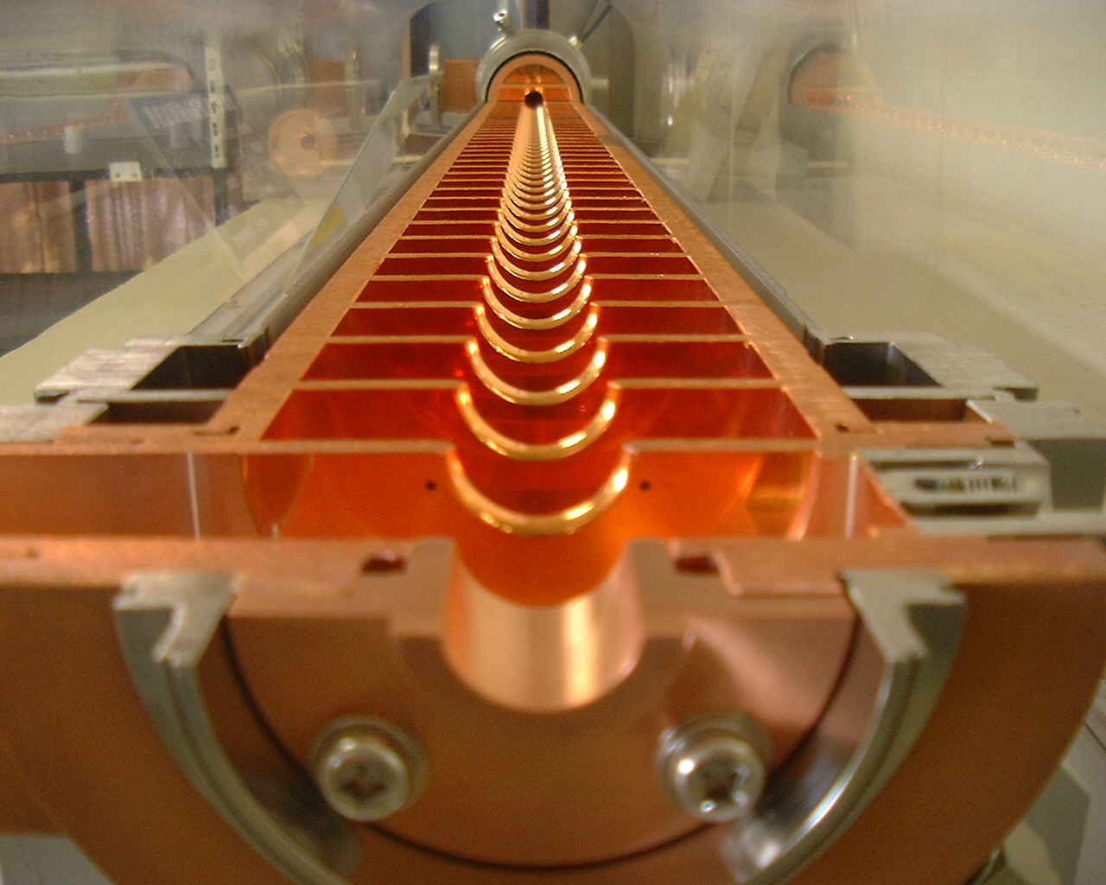
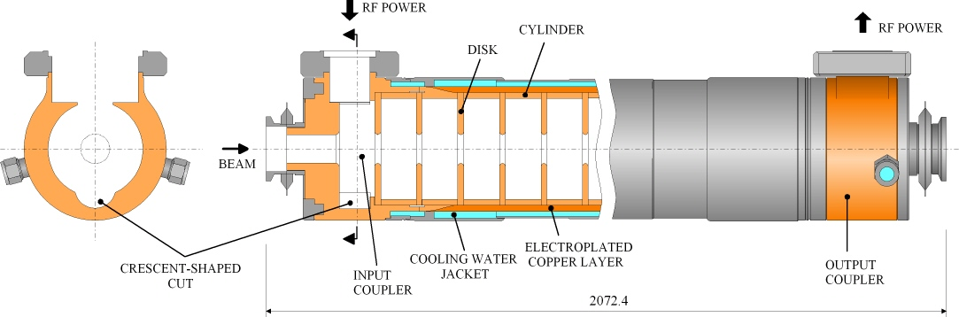
KEK S-band 進行波加速管
RF周波数 2856 MHz, 波長λ = 105 mm
2π/3-mode ( 1 cell の長さ λ/3 = 35mm)
54 標準加速 cell + 入力/出力-coupler
加速管全長 ~ 2 m
開口部直径 ~ 20 mm
平均電界強度 ~ 21 MV/m@34 MW

Slide 25
セクターとは？
クライストロンは低いパワーのマイクロ波を高いパワーに増幅する装置であるが、この入力となるマイクロ波にもある程度のパワーが必要となる。基準となるマイクロ波はマスターオシレータで生成するが、このパワーでは低すぎるのである程度増幅してKLの入力マイクロ波を作るのがサブブースター(SB)である。（実体は小型のクライストロン）
SBからのマイクロ波は標準的には8分割されて、SBの下流にある 8台のKLに分配される。1つのSBに属する8台のKLに対応する加速ユニットのグループをセクターと呼ぶ。
あるSBのphase shifterを変化させると、それに属している8台のKLの入力位相が共通に影響を受ける。
現在はSBを経由せずユニット毎に半導体アンプでKLの入力を作っているユニットがいくつかある。（次のページ参照）

Slide 26
位相のパルスごと切り替えができる部分
SHB1, SHB2 (右の表には含まれないが切替可能)
Sub-booster (SB) は全て早い切替が可能
A1A, A1B は AT & A1 入射部用
A2, A3, A4
B5 & B6 は J-arcへの energy knob
15 & 16 は 陽電子生成部
17, 18, 21
27 & 28 は DR or SY2 chicane への energy knob
DN, DS は DR-ECS, DR-BCS 用
51 & 52 は HER, LER への energy knob
61 は LER-ECS 用 これら以外のユニットは mechanical phase shifter なので ゆっくりしか位相を変えられないが、同じ親のSBに属しているグループ全体の位相はSBで切り替えられる。
表：三浦さん提供

Slide 27
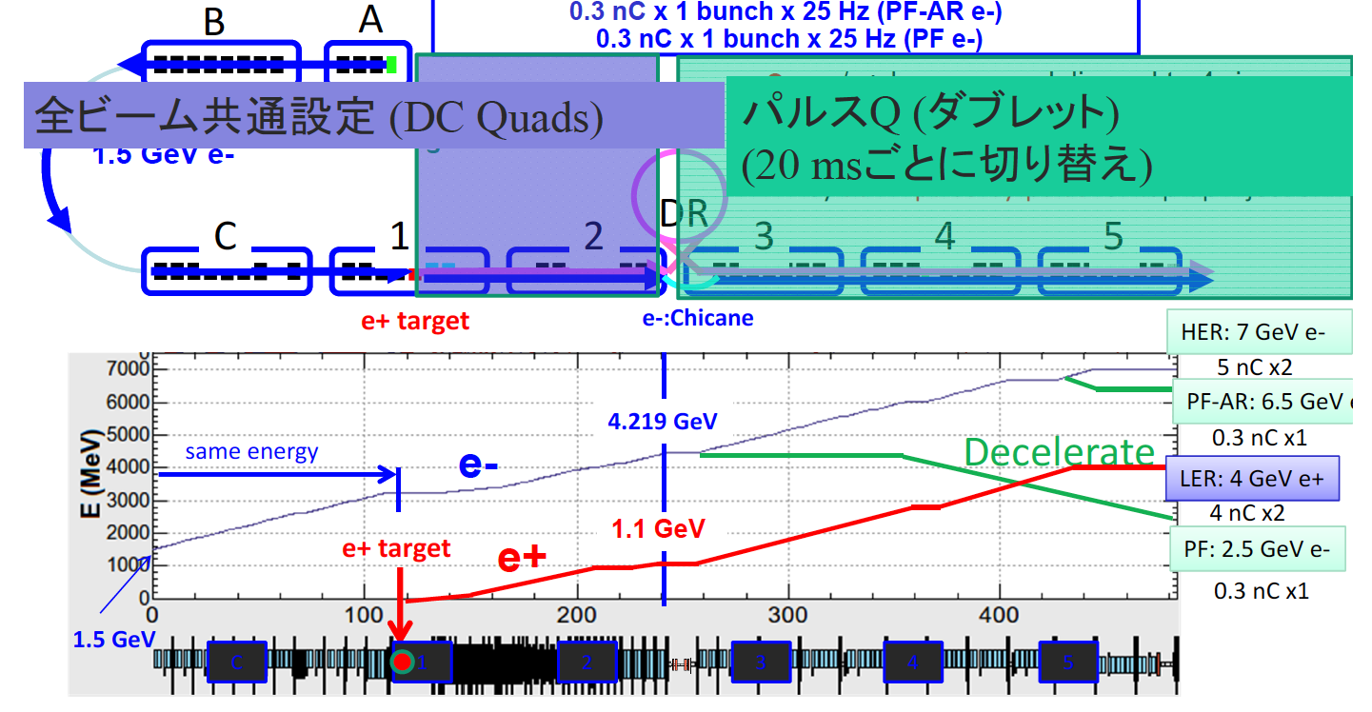
mode ごとの beam energy profile
modeごと（入射先のringごと）にbeam energy を変えるには、入射部、陽電子生成部、energy knob などの重要なユニット及び複数のユニットを束ねるSBの位相が早く切り替わる必要がある。
Bファクトリー推進委員会2016.7.19の佐藤氏スライドより

Slide 28
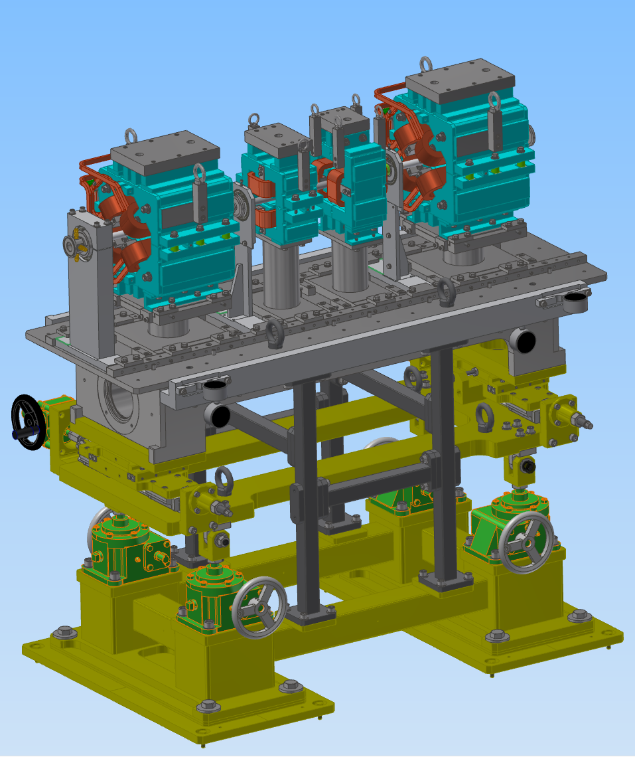
Pulse Magnets
ビームのパルスごと切替に重要となる以下の部分では pulse magnet が 使われている。
3,4,5-sector標準型Pulse Magnets & 架台
AT, A1入射部の切替のため、24度ライン合流部周辺の bend, Q, ST をPulse 化した。
陽電子生成のため e- beam をターゲットに当てるか、HER等への入射のためにターゲット横の穴を通すかを切り替えるために、target 部分付近の Q, ST をPulse 化した。
1, 2-sector で e+ beam と e- beam の軌道を独立に調整するために、一部の ST をPulse 化した。
3, 4, 5-sector で DR からの e+ beam 及び上流からの HER, PF, PFAR 入射用 e- beam の beam optics, beam orbit を切り替えるために、この領域のすべてのQ & ST をPulse 化した。
Q
ST
ST
Q
3D-CAD図提供：榎本氏

Slide 29
Stand-by ユニット
加速ユニットの中にはRFによる運転をしているが加速に寄与して いないものがある。このような状態のものをStand-byユニットという。
RF運転を止めてしまうと、時間をおいて次に立ち上げたときにすぐには調子が上がらず使えないことがある。そこでRF運転はするが、ビームが来るタイミングから十分離して（50μs）動作させると、加速には寄与しない。
クライストロンの故障などが発生した際には、そのユニットのRF運転を止めて、代わりにどれかのStand-byユニットを加速状態に切り替えて beam energy が入射に足りるようにする。
その際、各部分での energy profile が変化するため、beam optics 的には Q や ST のK値が少し変化することになる。この補正のためには、新たな energy profile に基づいて Q や ST の磁場値を変更する必要がある。

Slide 30
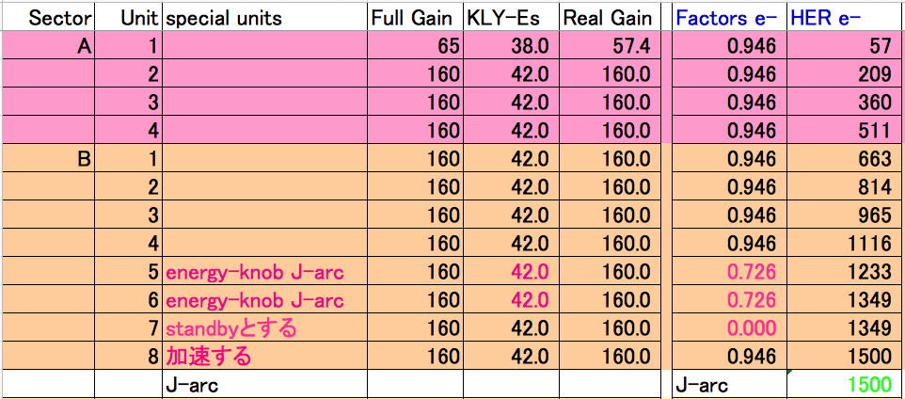
energy margin [A, B-sector]
Beam energy を限定される箇所
AT/A1 合流部24度ライン：57 MeV
J-arc部 : 1500 MeV

Slide 31
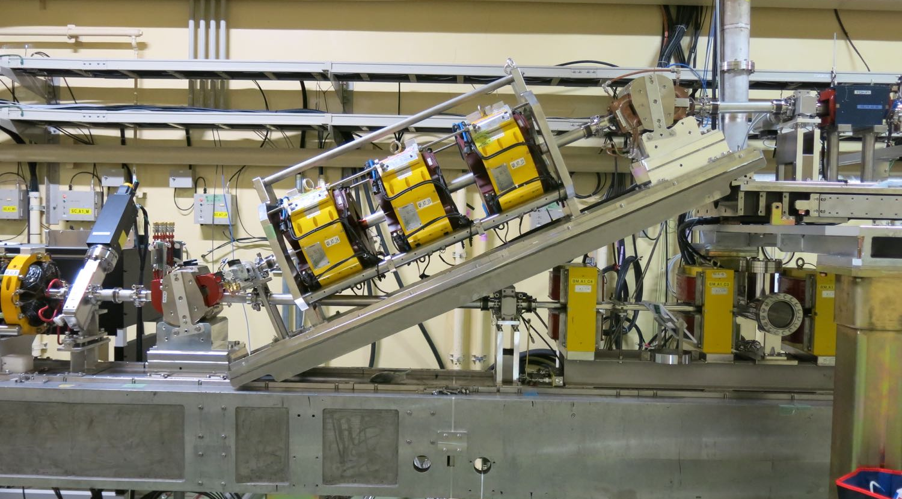
24度斜めAT/A1合流ライン
achromatic & isochronous
B
Q
Q
Q
B

Slide 32
180-deg J-arc部
Q & SX
B
Q & SX
B
6台の30度Bendで、
180度ビーム進行方向
を変える。
B
Q & SX
B
achromatic & isochronous
Q & SX
B
B
Q & SX

Slide 33
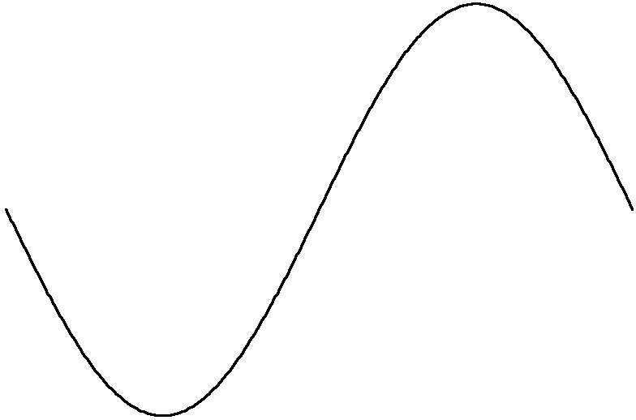
energy knob ユニット
J-arc部などの beam energy が限定されている部分に送り込む beam の energy を微調整するためには、 2台の加速ユニットを用いて、それぞれの crest （頂上）位相から 反対方向に同じ量だけ位相をずらすことで、中心 energy は変化するが energy-spread は大きくならないようにすることができる。
合計の寄与
B5 ユニットによる加速
B6 ユニットによる加速

Slide 34
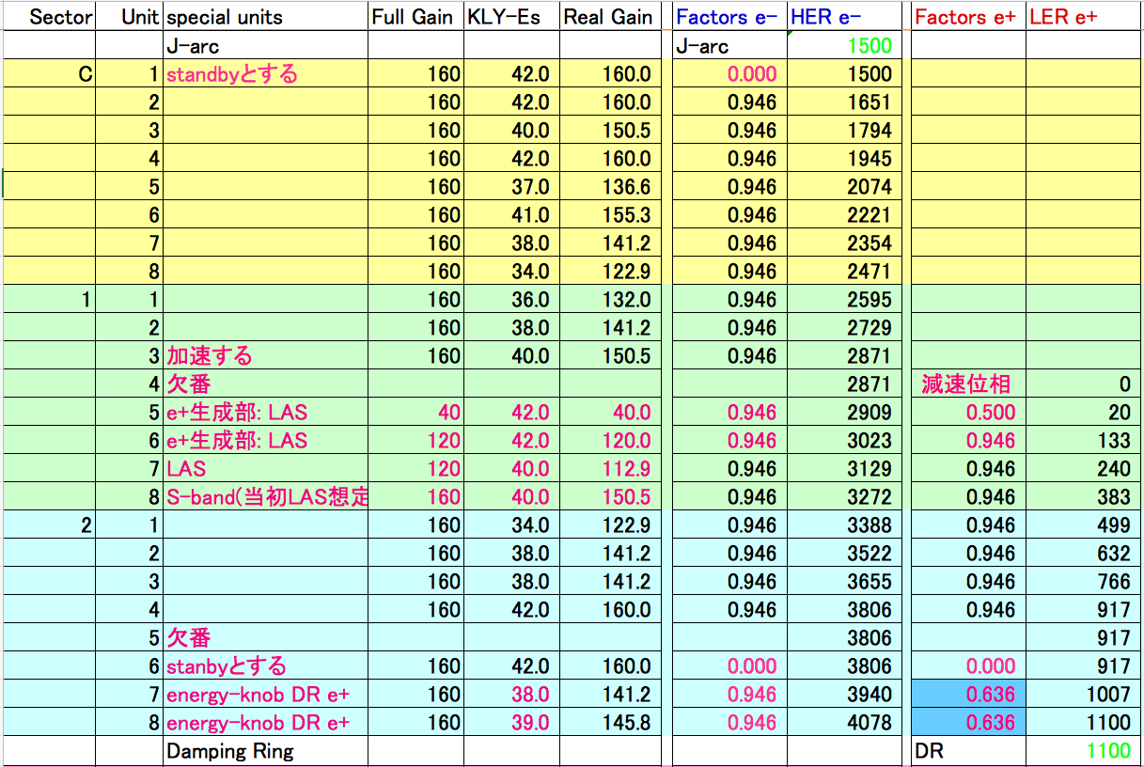
energy margin [C,1,2-sector]
Beam energy を限定される箇所
(3) DR入射点（28_4部）e+：1100 MeV
(4) SY2 chicane(e-)： 4078 MeV

Slide 35
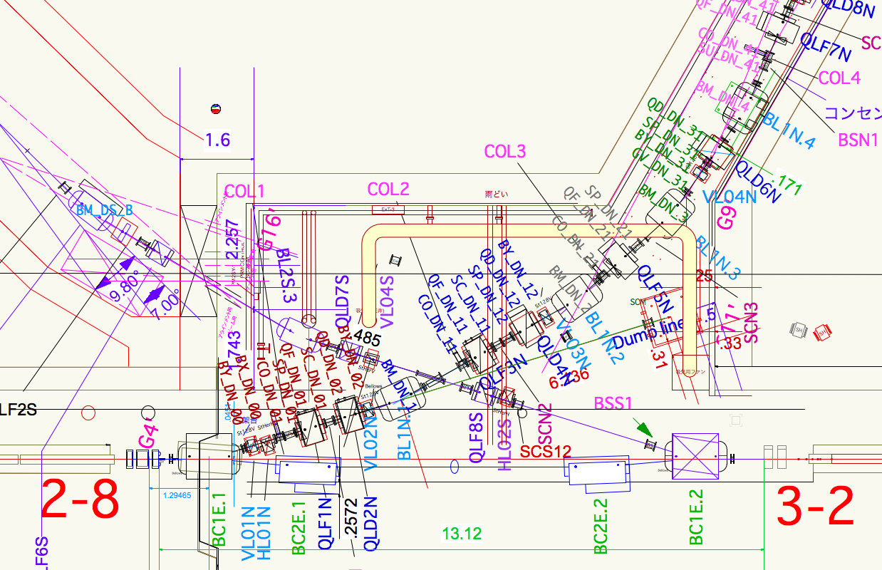
第２スイッチヤード部 (SY2) 2-sector終端部
LTRへの分岐部 + RTLからの合流部 + 直進方向 chicane

Slide 36
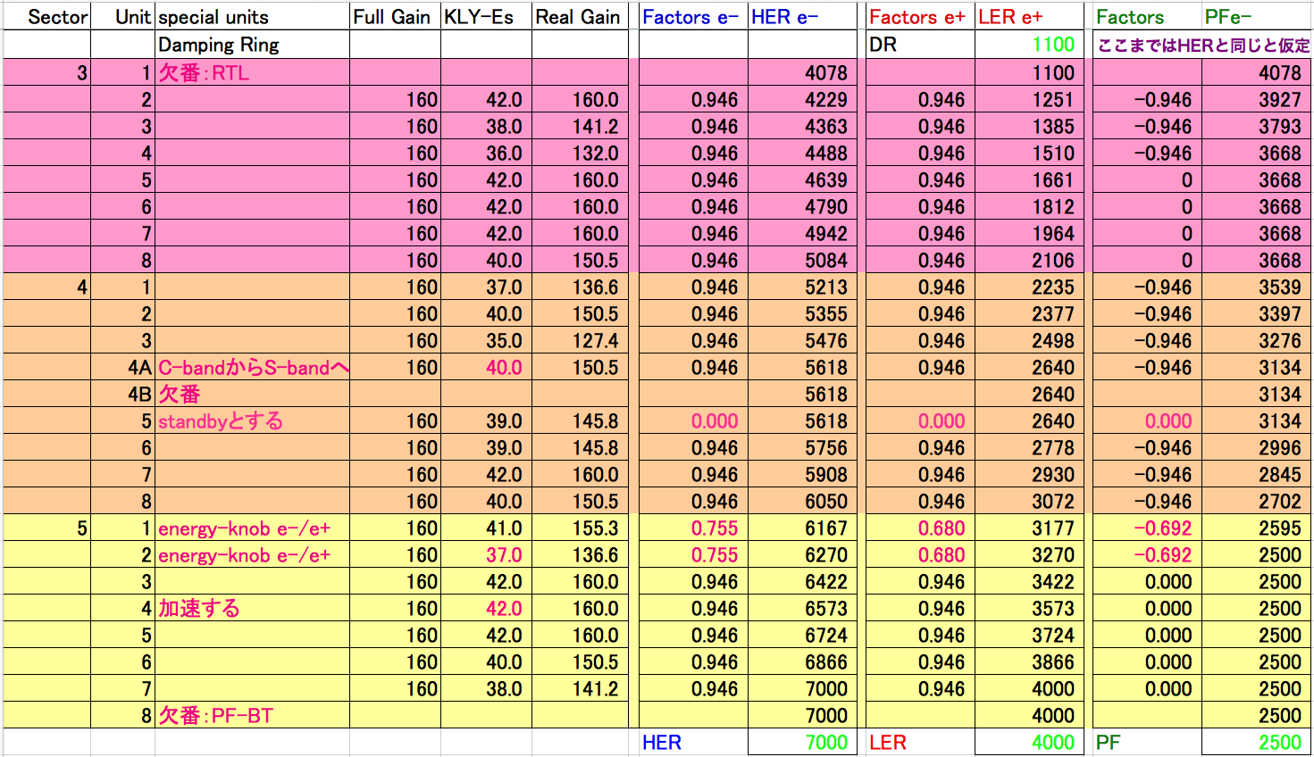
energy margin [3,4,5-sector]
Beam energy を限定される箇所
(5) SY3：HER 7000 MeV, LER 4000 MeV, PF 2500 MeV, AR 6500 MeV

Slide 37
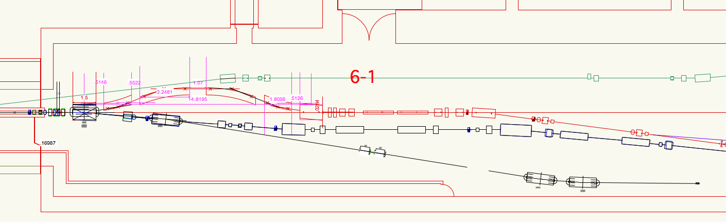
第３スイッチヤード部 (SY3)
LER, HER, PF, PFAR へ分岐する
東側 beam dumpライン
直進 beam dump ライン（現在はAR-BTと交差するため使用できない。）

Slide 38
Energy Analyzer & RF phasing
KEKBよりも前の時代には SLED を使っていなかったので、非常に長いパルス（~1μs）の平均電流値の高いビームを出すことができた。
これを用いてビーム誘起波とクライストロンからのRF波の位相差を測定して、ビームに対する crest 位相を決めることができた。これをPhasing と呼ぶ。
しかし、KEKBの時代になって使えるビームはbunch電荷量は大きいがbunch数が少ないために、平均電流値は低くて誘起波の測定が難しくそれまでのPhasing 手法が使えなくなった。
そこで J-arc や SY3 などの energy analyzer として使える箇所までなんとかビームを運んで bend で曲げてその位置を測り、KLY位相を変えてこの位置の変化を調べて crest 位相を決めるようになった。
現在ではこのやり方のことを Phasing と呼んでいる。

Slide 39
機器名称の付け方
Linacで用いられている装置の場所を特定するには
どの sector の、どの unit にあるか？ その中でさらに
どの加速管（或いはBend）の後（またはその加速管上）にあるか？ が分かればよい。
加速ユニットの名称は、例えば 1-5 のように表す。"1の5ユニット” などと発音する。これは第１sectorの第5 unit ということである。
セクター名称としては、実際に加速管が置かれている A, B, C, 1, 2, 3, 4, 5-sector以外に、J-arc部は R-sector、DR入射出射部は D-sector、第3スイッチヤードは 6-sector として取り扱っている。
機器名称としては、例えば QF_18_24 となる。
機器の種類
sector
加速管の番号
unit
枝番

Slide 40
機器名称
電子銃：GU_AT (熱gun), GR_A1 (RF-gun)
Sub-harmonic buncher：SH
Pre-buncher：PB
Buncher：BU
加速管：AC
クライストロン：KL
sub-booster：SB
ヘルムホルツコイル又はソレノイド：SL
四極電磁石：DCマグネットは QD, QF (defocus, focus)、パルスマグネットはPD, PF
六極電磁石：SD, SF (defocus, focus)
偏向電磁石：DCマグネットは BM、パルスマグネットは PB
ステアリングマグネット：空心DCは SX, SY、鉄心DCは BX, BY、パルスは PX, PY
target：TG
Flux concentrator：FC
Beam position monitor：SP （strip line monitorより）
Screen monitor：SC
Wire scanner：WS
Streak camera：OT
Gate valve：GV
Ion pump：IP

Slide 41
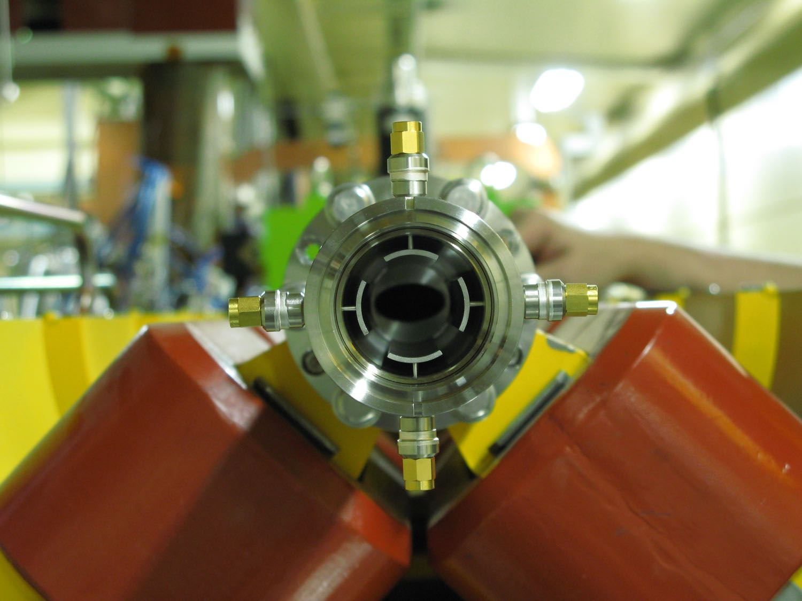
Beam Position Monitor 断面

Slide 42
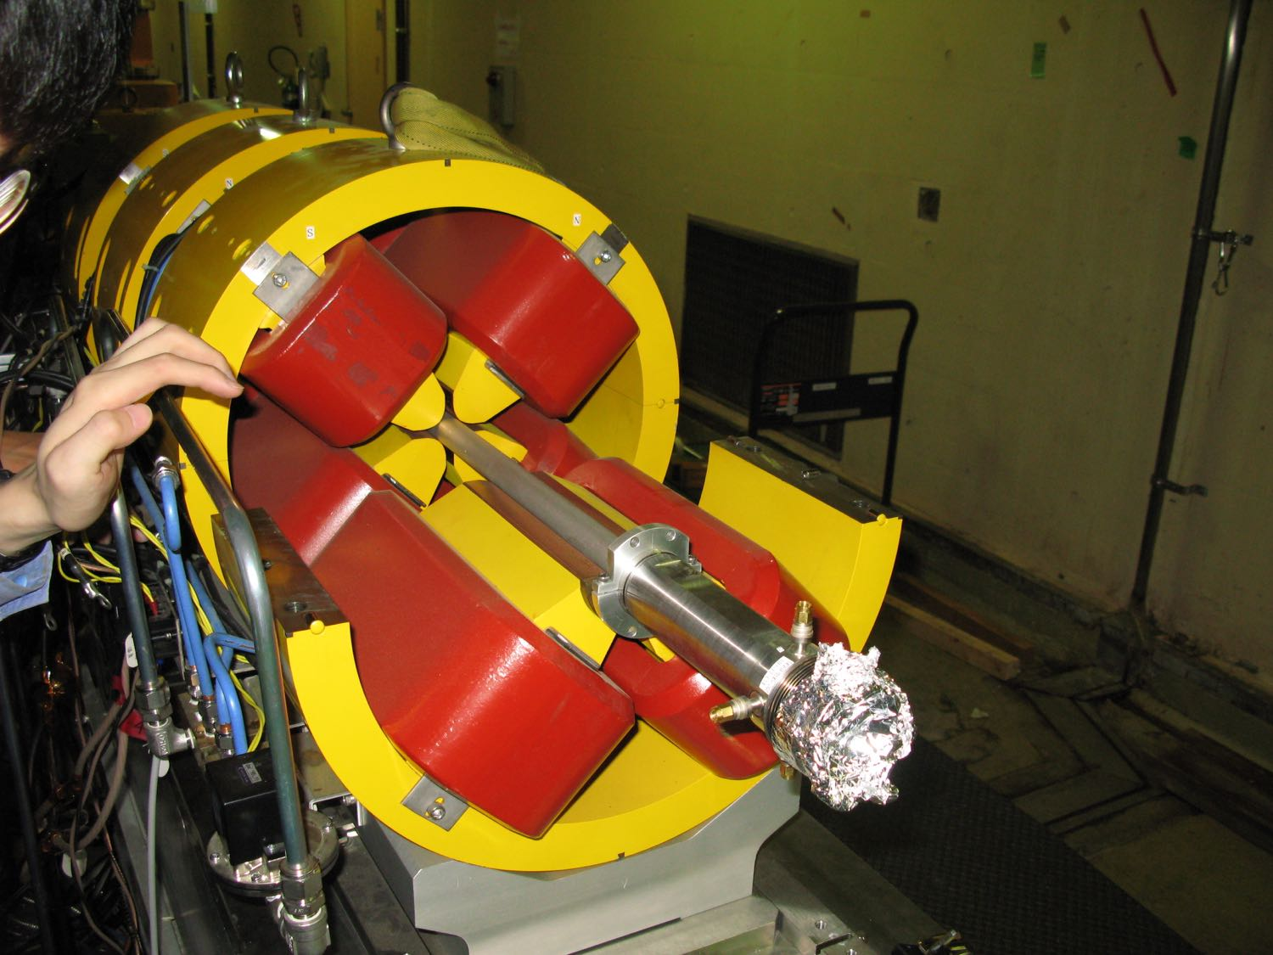
Q magnet + BPM

Slide 43
スライド、終わりです。
ご静聴ありがとうございました。

